Slide 1



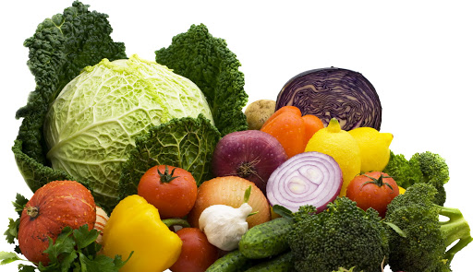
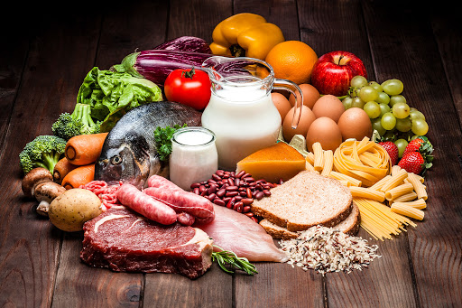
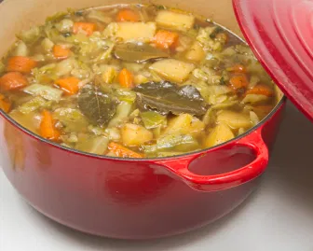

Matseðill Krílasels fyrir ágúst 2026
Dags | Mánudagur | Þriðjudagur | Miðvikudagur | Fimmtudagur | Föstudagur
03-07 ágúst | Lokað | Soðin ýsa með bræddu smjöri, grænmeti og kartöflum. | Kjúklingabringur í vorlaukssósu með grænmeti og hrísgrjónum. | Steiktur fiskur með lauksmjöri, br. osti, grænmeti og sætum kartöflum. | Carbonade skinkupasta með grænmeti.
10-14 ágúst | Íslensk kjötsúpa. | Fiskur í mango chutney sósu með hrísgrjónum. | Grænmetisbuff með hrísgrjónum og bernaissósu. | Steiktur fiskur með br. osti, grænmeti og sætum kartöflum. | Matarmikil Jalapelo tómarsúpa með hvítlauksbrauði
17-21 ágúst | Sænskar kjötbollur með grænmeti og kartöflumús. | Nætursaltaður þorskur með br. smjöri grænmeti og kartöflum. | Kjúklingur í karrýsósu með grænmeti og hrísgrjónum | Steiktar fiskbollur með br. sósu kartöflum og grænmeti. | Skyr með rjómablöndu.
24-28 ágúst | Lasagne | Plokkfiskur með rúgbrauði og osti | Kjúklingaréttur með grænmeti og hrísgrjónum. | Steiktur fiskur með lauksmjöri, br. osti, grænmeti og sætum kartöflum. | Hrísgrjónagrautur með kanilsykri og lifrarpylsu.
31 ágúst | Spagetti Bolognese

